Slide 1




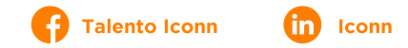
¿Cómo insertar las fotos en el Marco Digital?
Guarda la foto que tomaste en tu computadora o selecciona la mejor foto de tu experiencia en Iconnection
Selecciona el marco que más te guste
Haz clic en el botón central dentro del marco para insertar tu foto
Una vez que hayas insertado tu foto en tu marco preferido, haz clic en Archivo y después en Exportar
Selecciona Cambiar el tipo de archivo y selecciona PNG
Haz clic en Guardar
En la ventana ¿Qué diapositivas desea exportar? Selecciona: Solo esta
¡Sube tu foto a tus redes sociales! Agrega los hashtags #Iconnection #ConIconnEsMejor y etiquétanos

